Slide 1
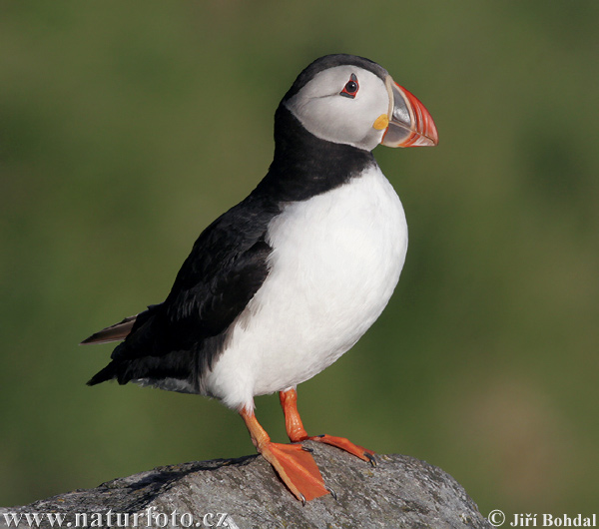
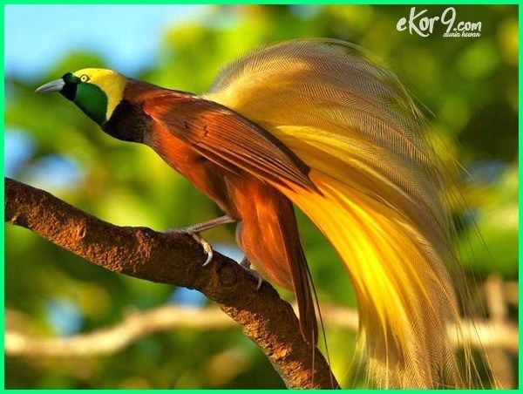
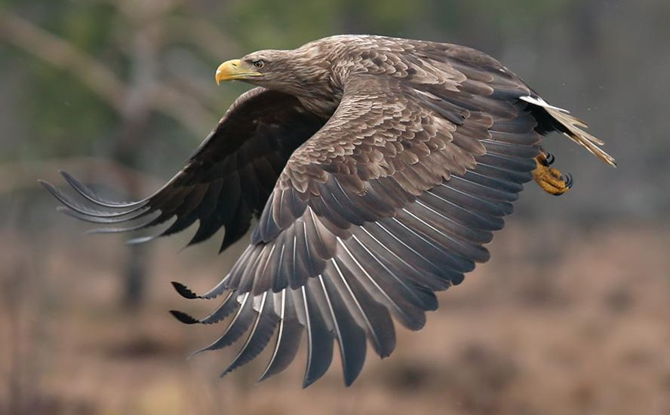
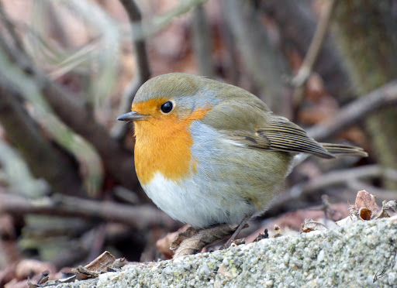
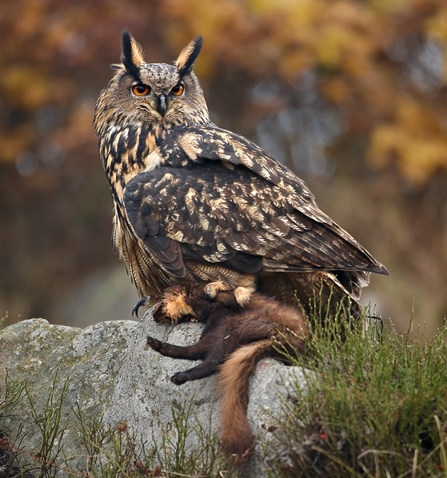
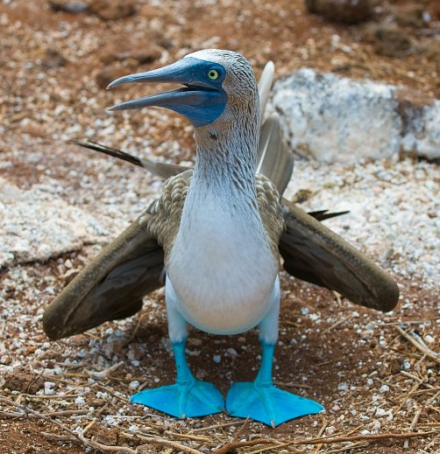
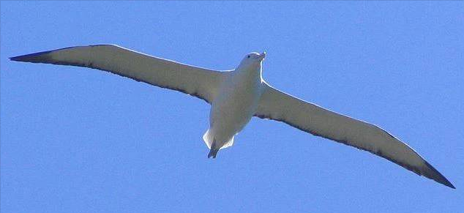
OPEŘENÝ KVÍZ ☺

Slide 2
Milí sedmáci, dobrali jsme téma Plazi a čeká nás další velká skupina živočichů – Ptáci. Připravila jsem pro vás krátký nepovinný kvíz, kde si můžete otestovat své znalosti o těchto zvířatech. Odpovědi si můžete zaznamenat dozadu do sešitu či jen někam na papír. Odpovědi si nehledejte, zkuste, co znáte nebo co vymyslíte sami ☺ Součástí prezentace jsou i správné odpovědi ☺ Odpovědi mi nezasílejte! Kdo bude chtít, může mi napsat, jak byl úspěšný nebo co ho zaujalo ;-) Přeji hodně štěstí ☺

Slide 3
1. Do kterého ptačího druhu řadíme nejmenší ptáky na světě?
a) sýkorky b) kolibříci c) kachny

Slide 4
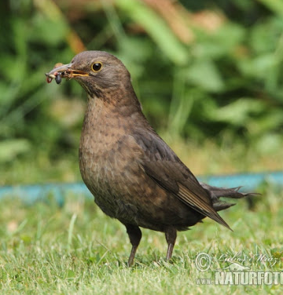
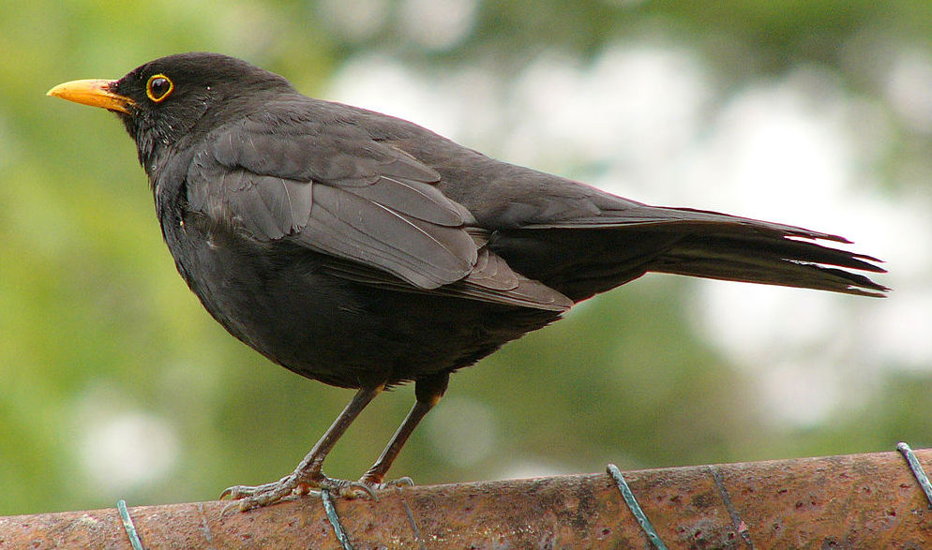
2. Kdo je na obrázku?

Slide 5
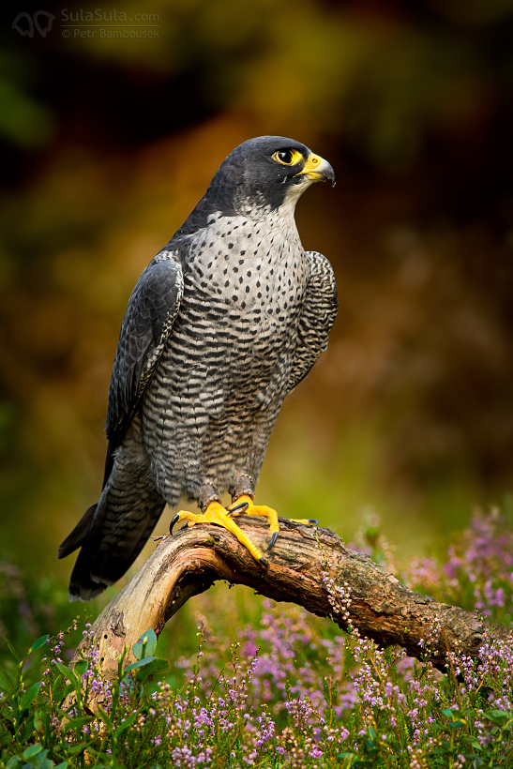
3. Jakou rychlost dokáže vyvinout sokol stěhovavý při střemhlavém letu?
150 km/h b) 250 km/h
c) 350 km/h

Slide 6
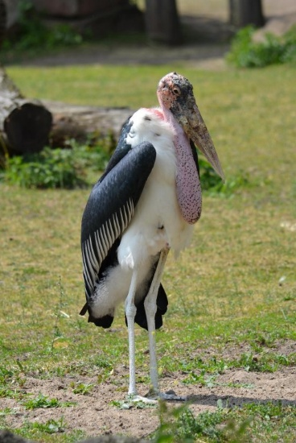
4. Čím se živí marabu africký?
mršinami b) rybami
c) hady

Slide 7
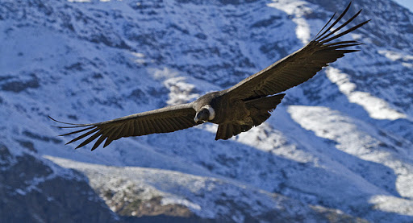
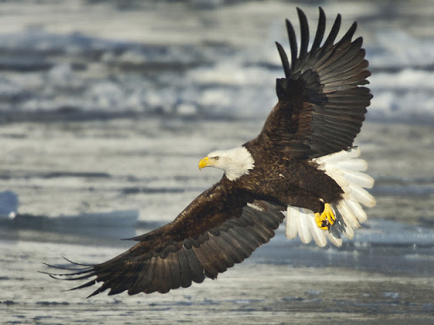
5. Který pták má největší rozpětí křídel?
kondor andský b) albatros stěhovavý
c) orel bělohlavý

Slide 8
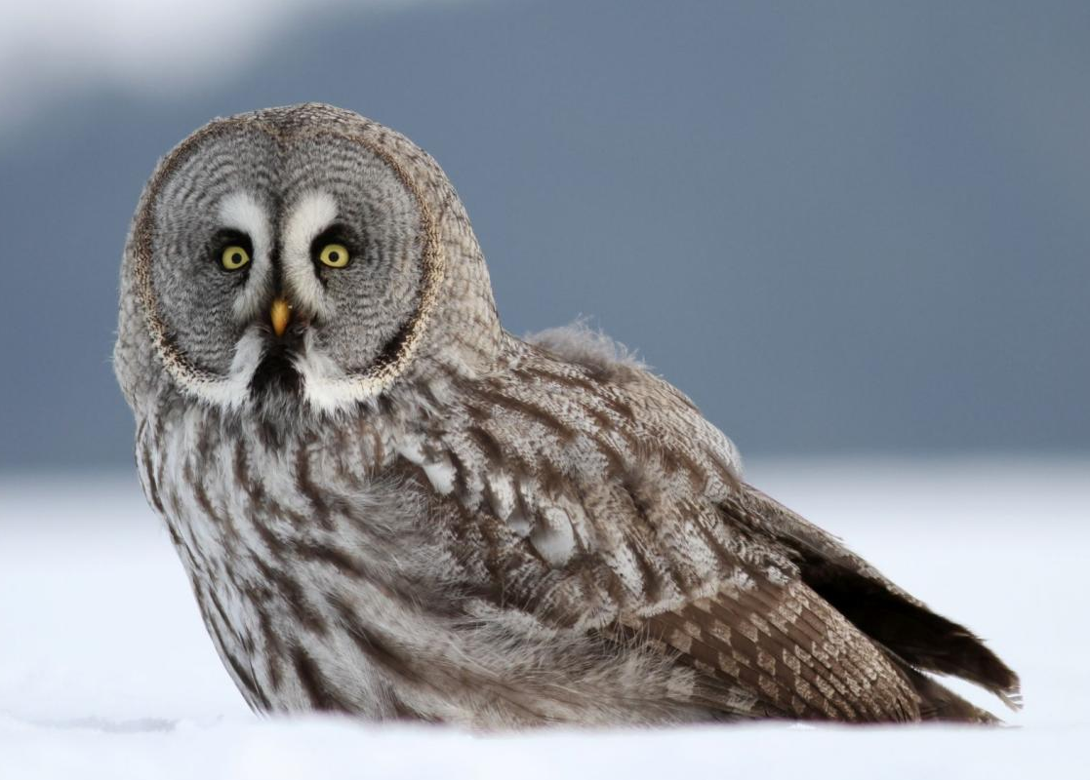
6. Sovy dokáží otočit hlavou až o 270°.
ANO X NE

Slide 9
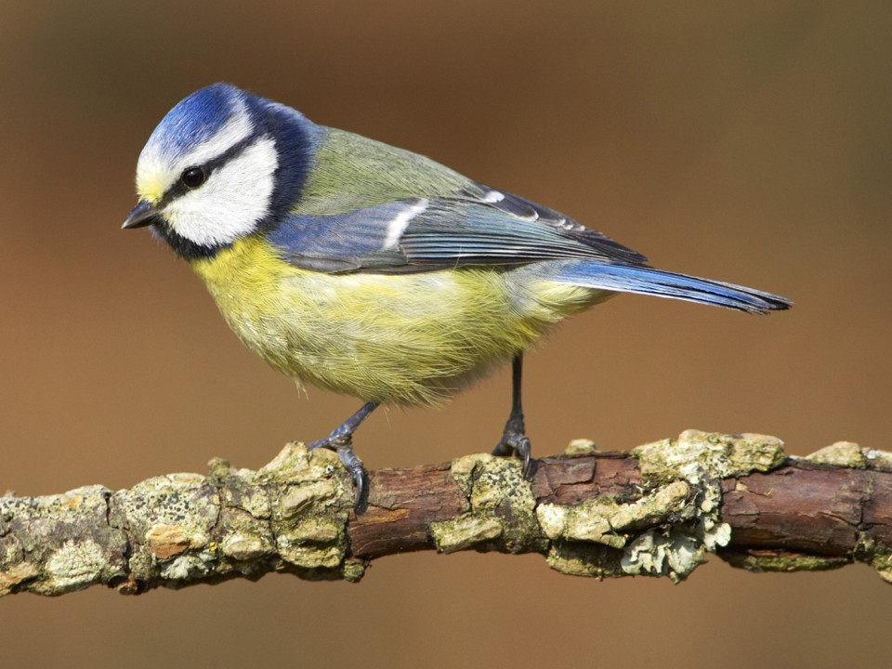
7. Kdo je na obrázku?

Slide 10
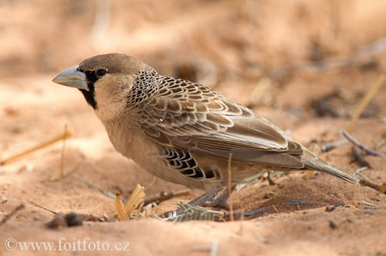
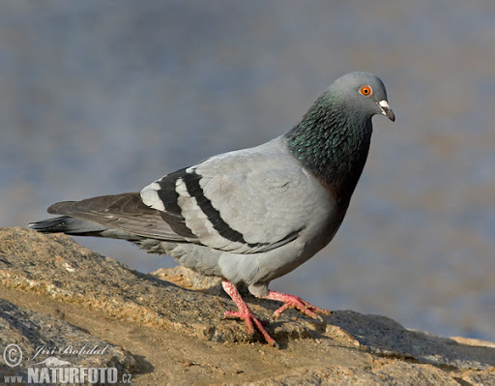
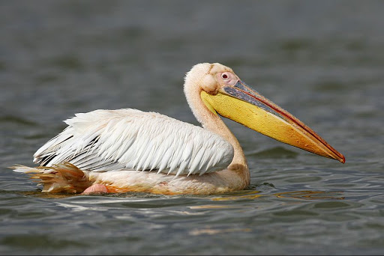
8. Který ptačí druh vytváří největší stromová hnízda?
snovač pospolitý b) holub domácí
c) pelikán

Slide 11
9. Přiřaď k siluetám v letu jména ptačího druhu.
1.
2.
a) čáp b) volavka

Slide 12
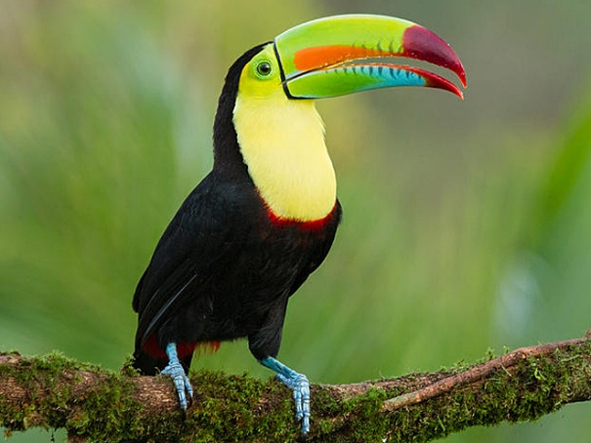
10. Kdo je na obrázku?

Slide 13
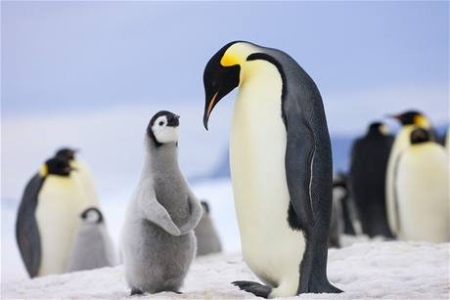
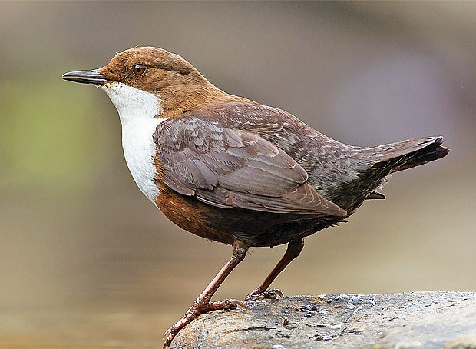
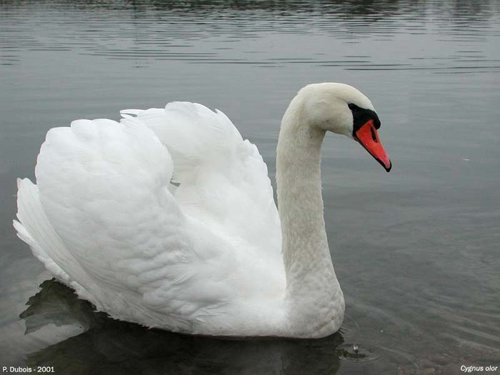
11. Který ptačí pěvec se velmi dobře potápí a plave?
tučňák císařský b) skorec vodní
c) labuť velká

Slide 14
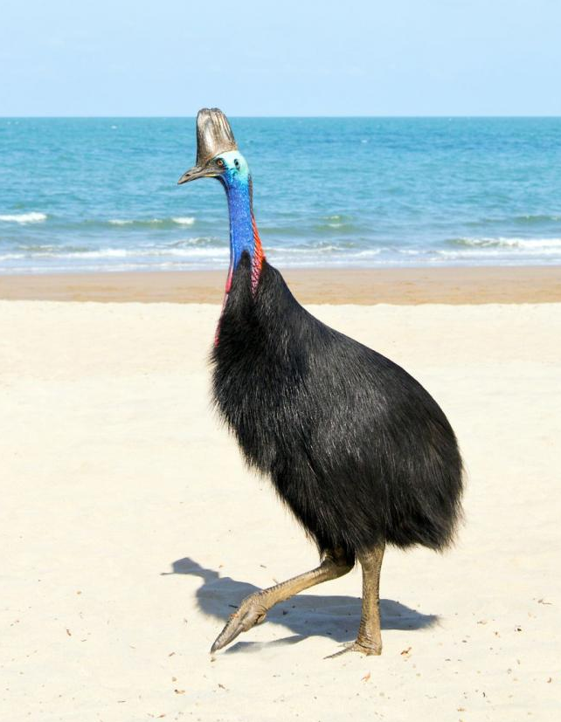
12. Kdo je na obrázku?

Slide 15
13. Který dravý pták dokáže pomocí mávání křídel „viset ve vzduchu“?

Slide 16
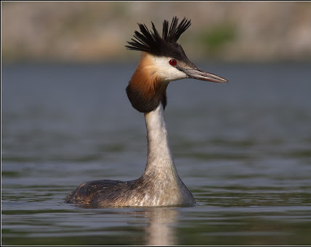
14. Kdo je na obrázku?

Slide 17
SPRÁVNÉ ODPOVĚDI ☺

Slide 18
1. Do kterého ptačího druhu řadíme nejmenší ptáky na světě?
b) kolibříci
Nejmenším kolibříkem je kalypta nejmenší. Samečci měří jen 5,5 cm a váží jen 1,95 g, samičky jsou o trochu větší – měří 6,12 cm a váží 2,6 g.
Pro představu - změřte doma velikost krabičky od sirek ;-)

Slide 19
2. Kdo je na obrázku?
samec
samice
kos černý

Slide 20
3. Jakou rychlost dokáže vyvinout sokol stěhovavý při střemhlavém letu?
c) 350 km/h

Slide 21
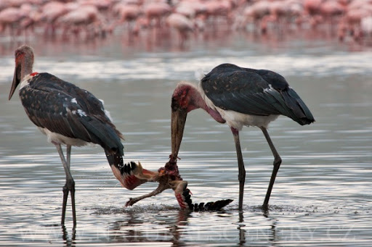
4. Čím se živí marabu africký?
a) mršinami
Marabu je vysoký 1,5 metru, rozpětí křídel se blíží 3 metrům. Marabu má mohutný, silný zobák.

Slide 22
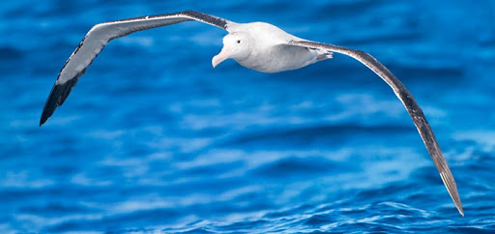
5. Který pták má největší rozpětí křídel?
b) albatros stěhovavý
Albatros je mořský pták s největším naměřeným rozpětím křídel na světě – 3,6 m. Dokáže plachtit dlouhé hodiny bez mávání křídly a za den dokáže nalétat až 1000 km. Živí se drobnými rybami, chobotnicemi a korýši.

Slide 23
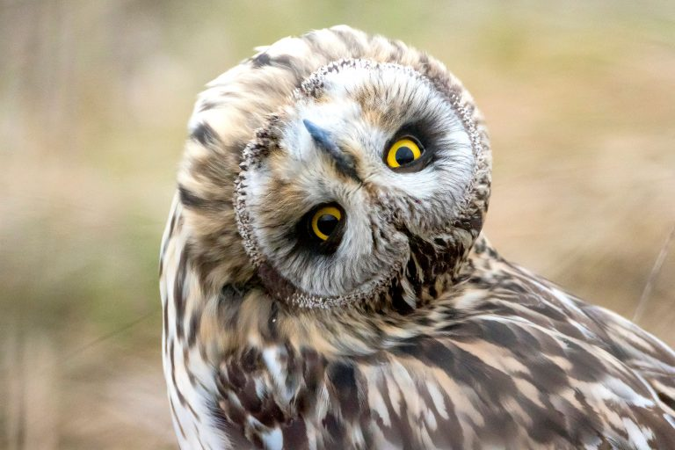
6. Sovy dokáží otočit hlavou až o 270°.
ANO

Slide 24
7. Kdo je na obrázku?
sýkora modřinka

Slide 25
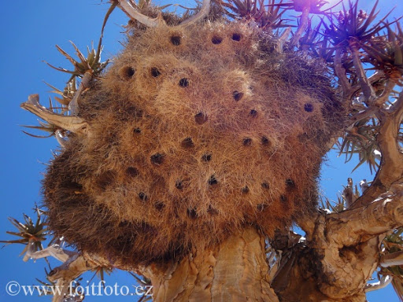
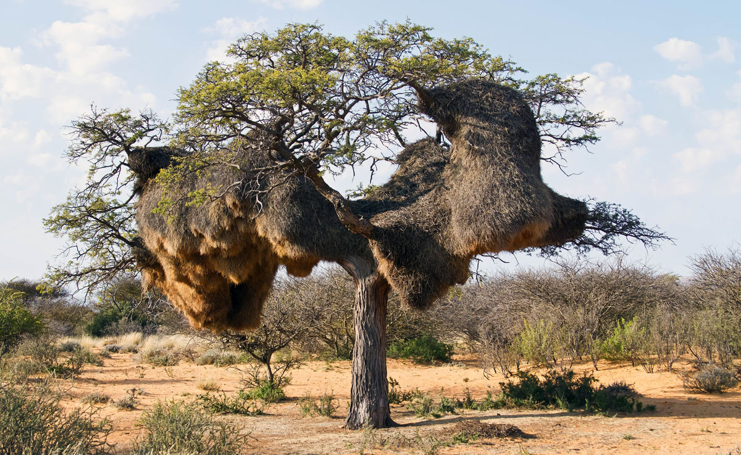
8. Který ptačí druh vytváří největší stromová hnízda?
a) snovač pospolitý
Snovač pospolitý žije pouze na jihu Afriky. Jeho hnízdní kolonie mohou být až 4 m vysoké a 8 m dlouhé. Jsou vytvořena z bláta a trávy a může v nich být až 300 samostatných hnízd.

Slide 26
9. Přiřaď k siluetám v letu jména ptačího druhu.
b) volavka
a) čáp
1.
2.

Slide 27
10. Kdo je na obrázku?
tukan

Slide 28
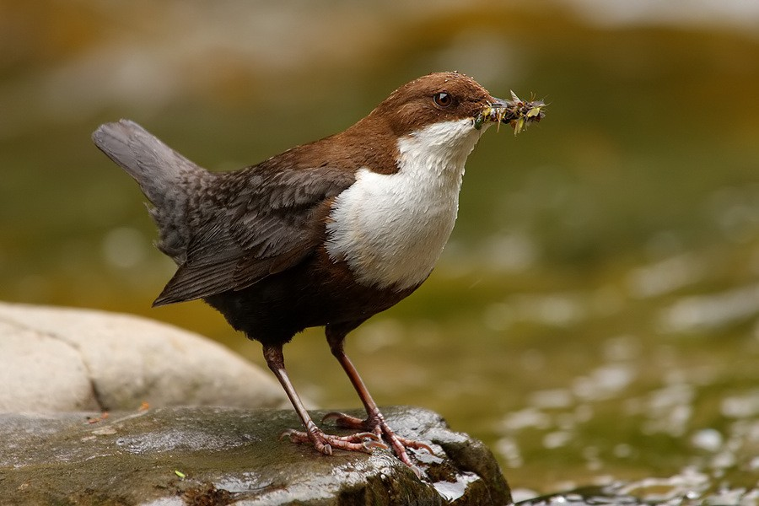
11. Který ptačí pěvec se velmi dobře potápí a plave?
b) skorec vodní
Kdo chce vidět skorce v přírodě a něco se o něm dozvědět, pusťte si toto video:
https://www.youtube.com/watch?v=m2XOesNRRyI

Slide 29
12. Kdo je na obrázku?
kasuár přílbový
žije v tropických lesích Austrálie a Nové Guinei
živí se plody rostlin
má zakrnělá křídla
při obraně používá silné nohy s ostrými drápy
samec sedí na vejcích a stará se o vylíhlá mláďata

Slide 30
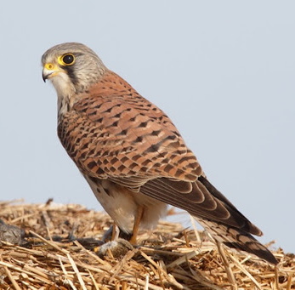
13. Který dravý pták dokáže pomocí mávání křídel „viset ve vzduchu“?
poštolka obecná
Kdo neviděl, jak poštolka dokáže „viset ve vzduchu“, pusťte si toto video:
https://www.youtube.com/watch?v=ZXy0zyIOao4

Slide 31
14. Kdo je na obrázku?
potápka roháč

